Slide 1

Praktické aplikace FKS
2026/27

Slide 2
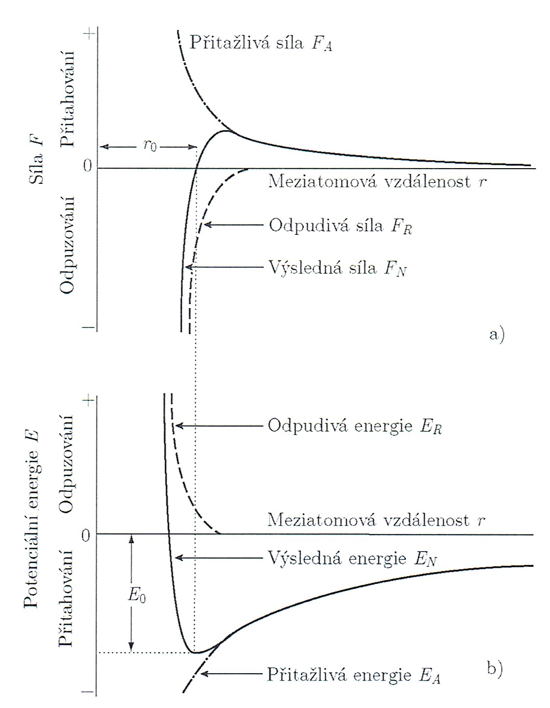
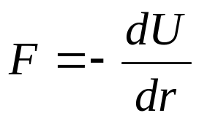
Vznik kondenzovaného systému
E₀ - vazebná energie
E₀ >> k_{B}T → permanentní (chemická) vazba
E₀ ≥ k_{B}T → vazba se může rozpadnout resp.
restrukturalizovat vlivem teploty
Obrázek převzat z: Kraus I., Fiala J.: Elementární fyzika pevných látek. ČVUT, Praha 2017

Slide 3
Kohezní energie
rozhoduje o tom, zda dojde ke kondenzaci
(koheze = soudržnost)
krystal může být stabilní pouze tehdy, je-li jeho celková energie nižší než celková energie atomů (resp. molekul) ve volném stavu
E_{koh} > 0 – dojde ke kondenzaci
E_{koh} < 0 – nedojde ke kondenzaci
E_{kohezní} = E_{volných atomů} - E_{kondenzované látkyky}

Slide 4
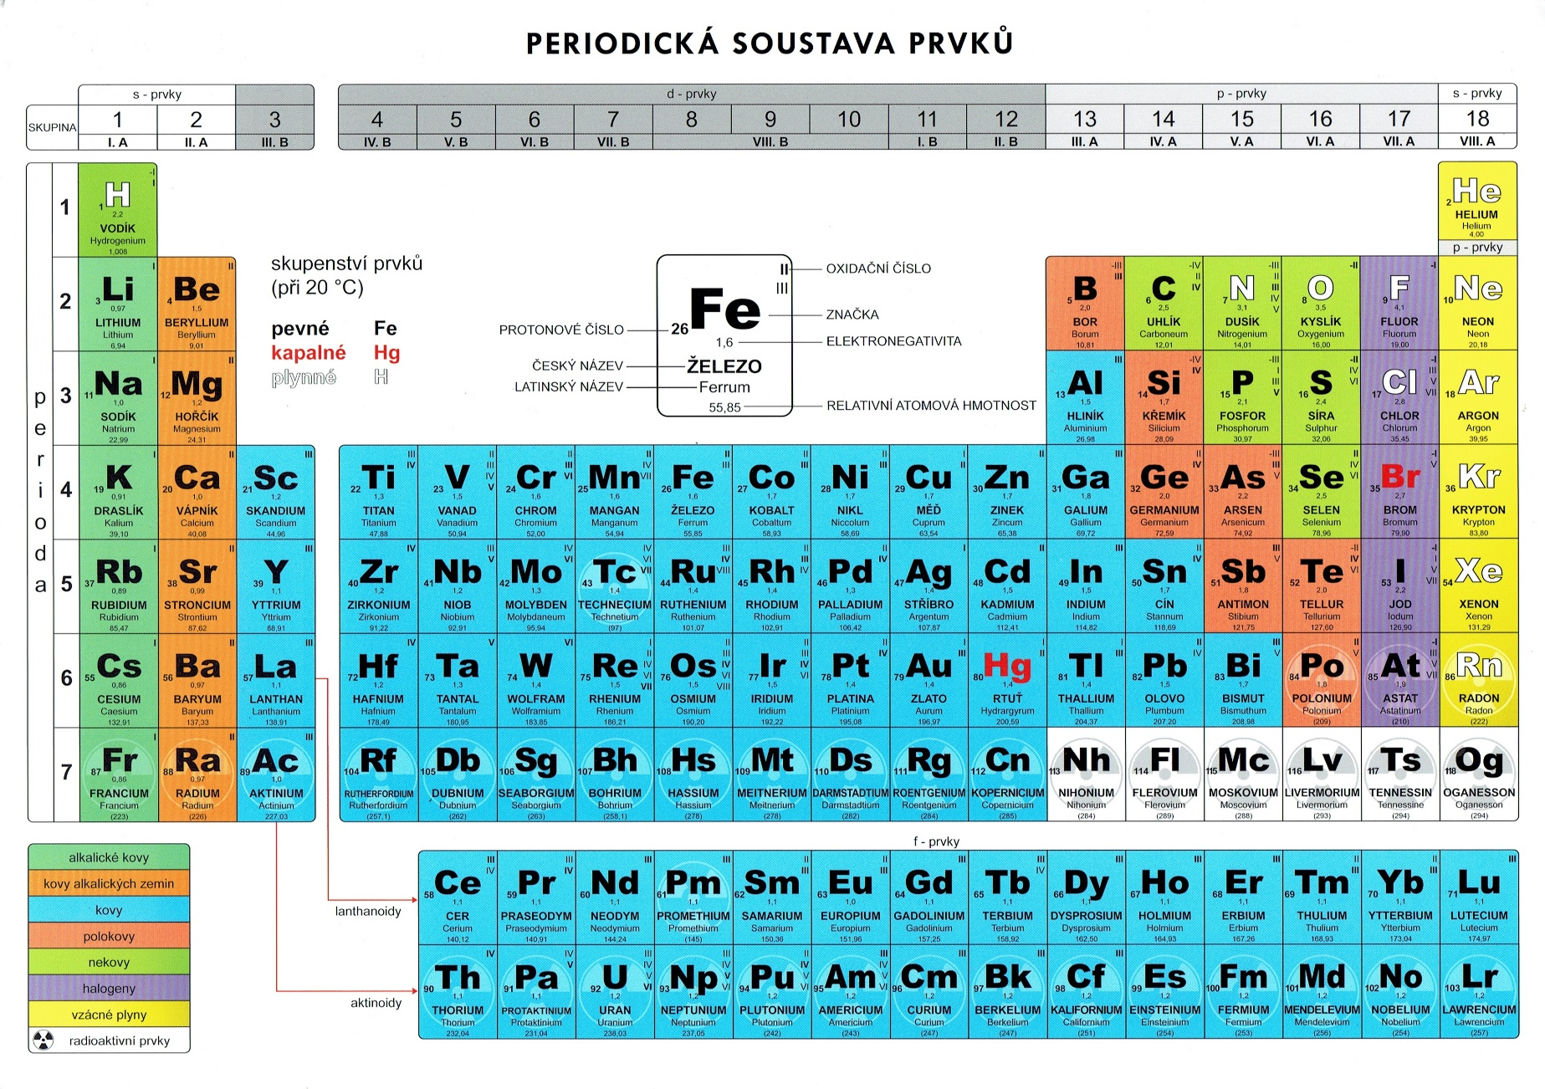
Periodická soustava prvků
MFP paper s.r.o., Přerov, ČR

Slide 5
Energetická bilance vazby Na-Cl
Na + 5,14 eV → Na⁺ + e⁻
ionizační energie
e⁻ + Cl → Cl⁻ + 3,61 eV
elektronová afinita
Na⁺ + Cl⁻ → Na⁺Cl⁻ + 7,9 eV
kohezní energie
7,9 eV - 5,1 eV + 3,6 eV = 6,4 eV

Slide 6
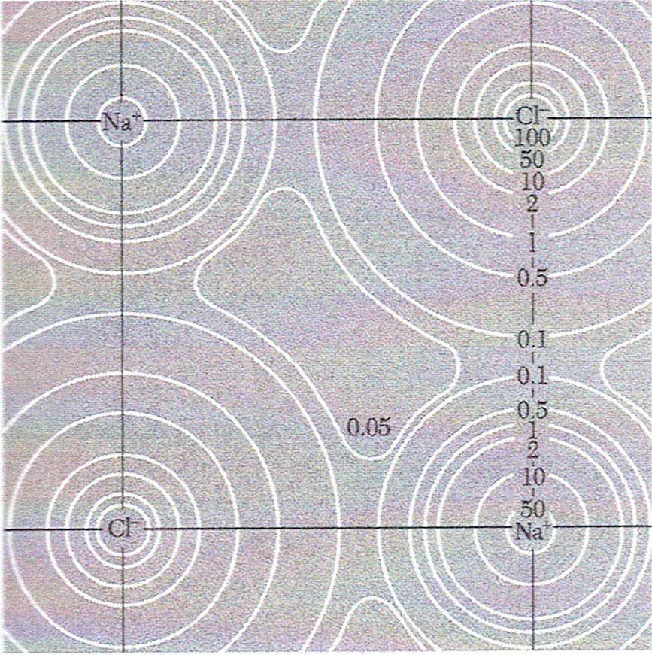
Hustota elektronového rozdělení v základní rovině NaCl
Schoknecht G.: Z. Naturforschg. 12a (1957) 983.

Slide 7
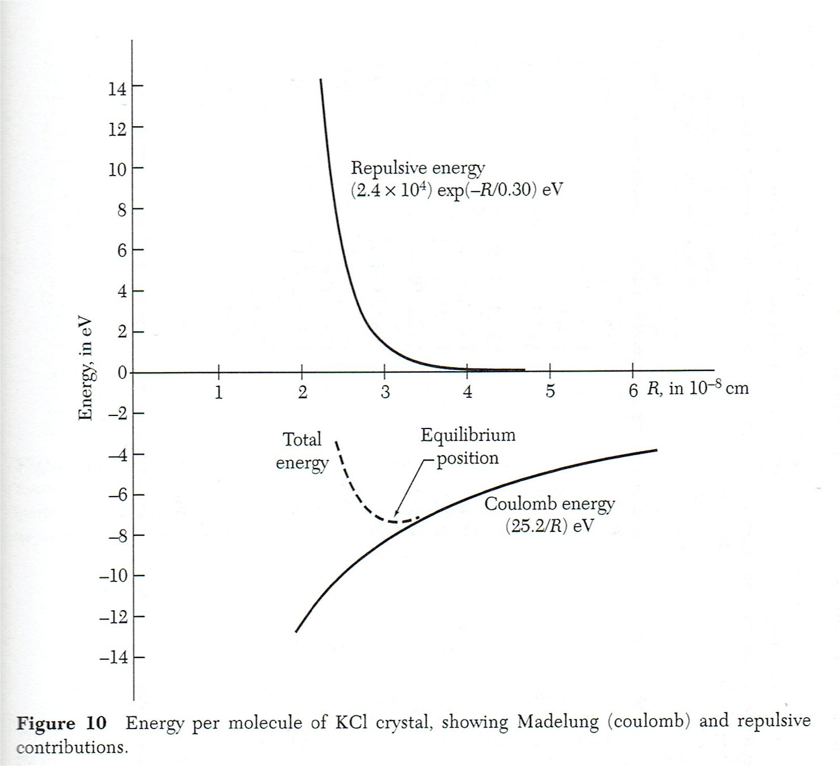
Energie krystalu KCl, vztažená na molekulu
Kittel Ch.: Introduction to Solid State Physics. Eight Edition, Willey International Edition 2005.

Slide 8
Příklady „pokročilých“ materiálů
biodegradabilní materiály (medicínské aplikace)
„chytré“ materiály
superlehké slitiny a kompozity
superplastické materiály
nanokompozity
…

Slide 9
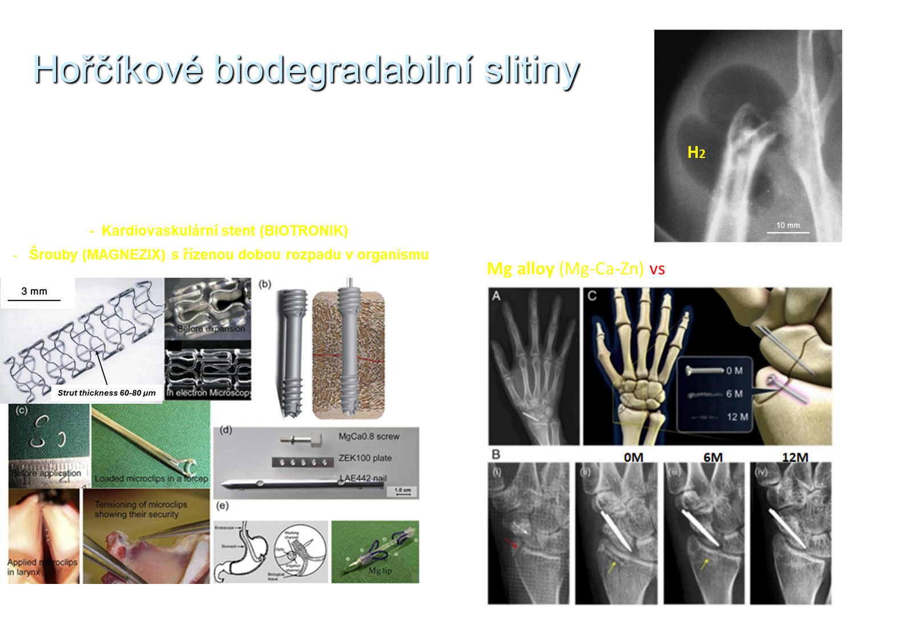

Slide 10
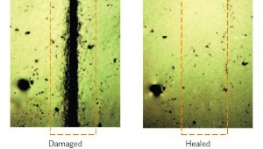
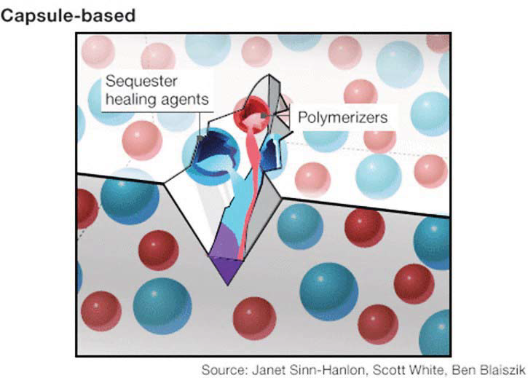
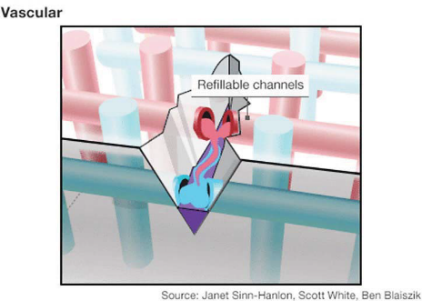
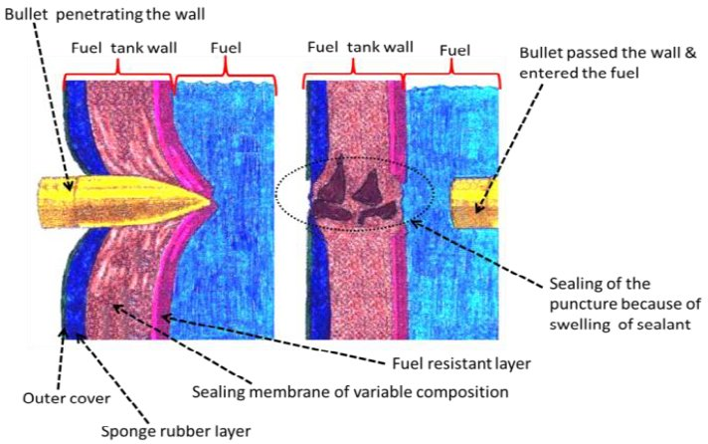
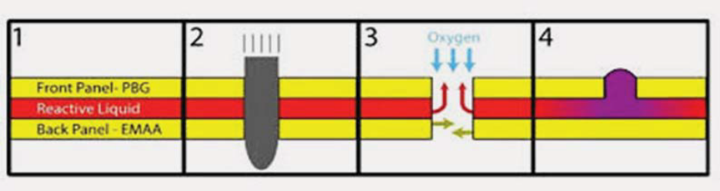
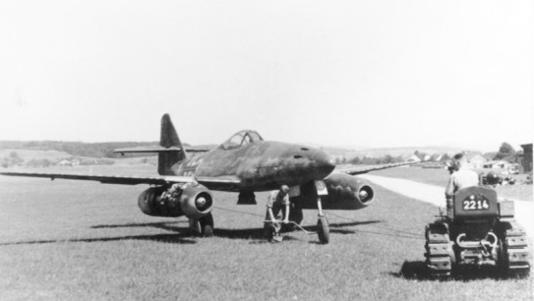
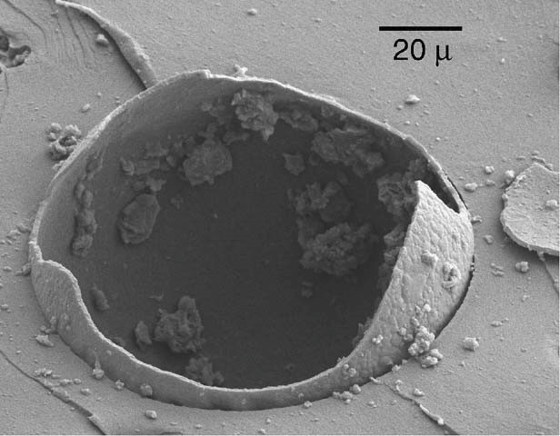
„Chytré“ materiály
materiál, který se po poškození sám opraví
(inspirace v živé přírodě…)
dobře vyřešeno u plastů
v poslední době dobré výsledky i u některých kovových slitin (sebeopravovací akt
je zapotřebí inicializovat např. zahřátím poškozeného místa)
Kunz, J.: JuveMatter 2016
Kumar, N.et al.: Adv. Mater. Lett. 2020, 11(6), 20061521
Me 262

Slide 11
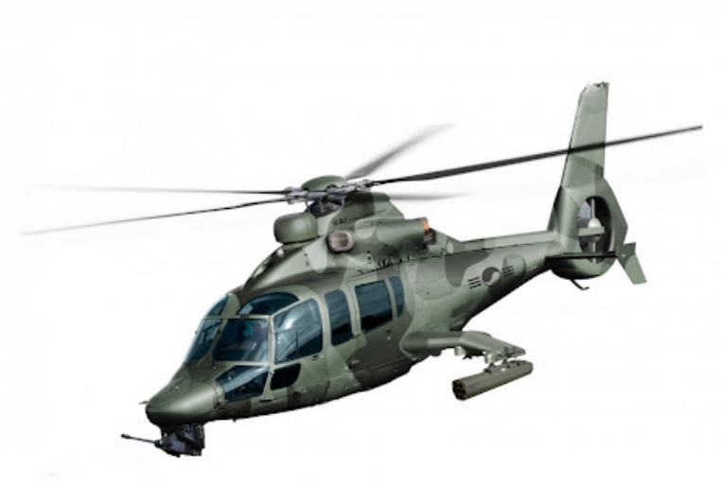
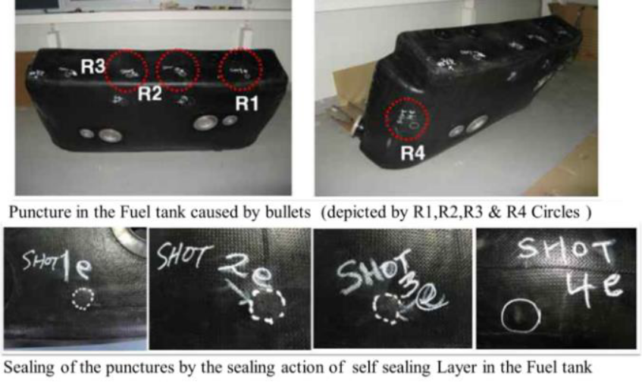
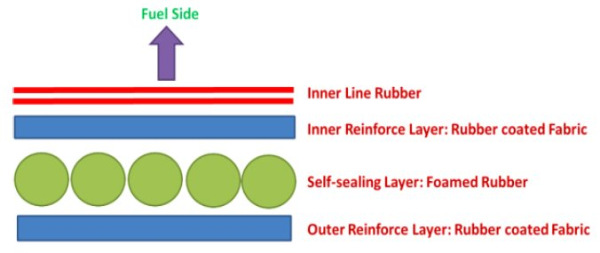
Self-sealing polymery
Adv. Mater. Lett. 2020, 11(6), 20061521

Slide 12
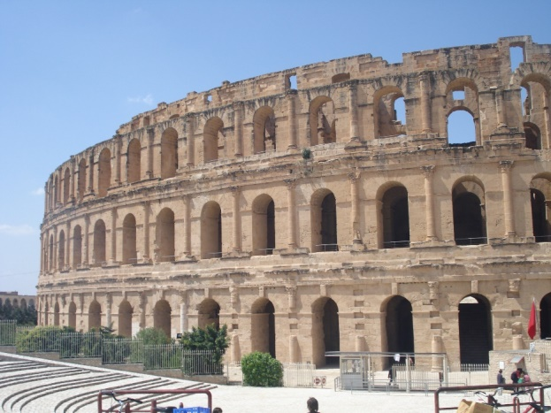
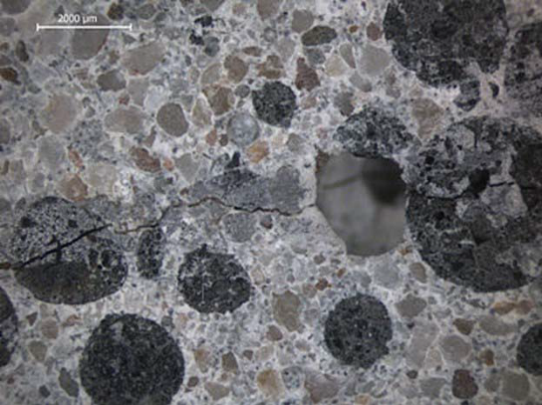
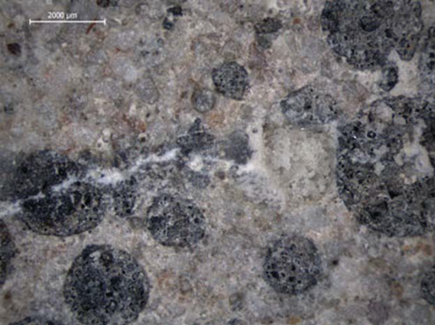
„Self-healing“ procesy ve stavebnictví
Antické stavby:
- kameny spojovány maltou (směs vápna a vulkanického popela).
Trhlina → dešťová voda → rozpouštění vápna → roztok zaplaví
trhlinu → odpaření vody a zacelení trhliny.
Samouzdravování betonu:
- biomineralizace
kapsle s mléčnanem vápenatým
+ vhodné bakterie (Bacillus
pseudofirmus, Sporosarcina
pasteurii, Arthrobacter
crystallopoietes - přežijí v betonu
až 200 let).
Trhlina → voda → bakterie „ožijí“ a metabolicky přeměňují mléčnan vápenatý na lepkavou směs s uhličitanem vápenatým → zacelení trhliny.
Kunz, J.: JuveMatter 2016

Slide 13
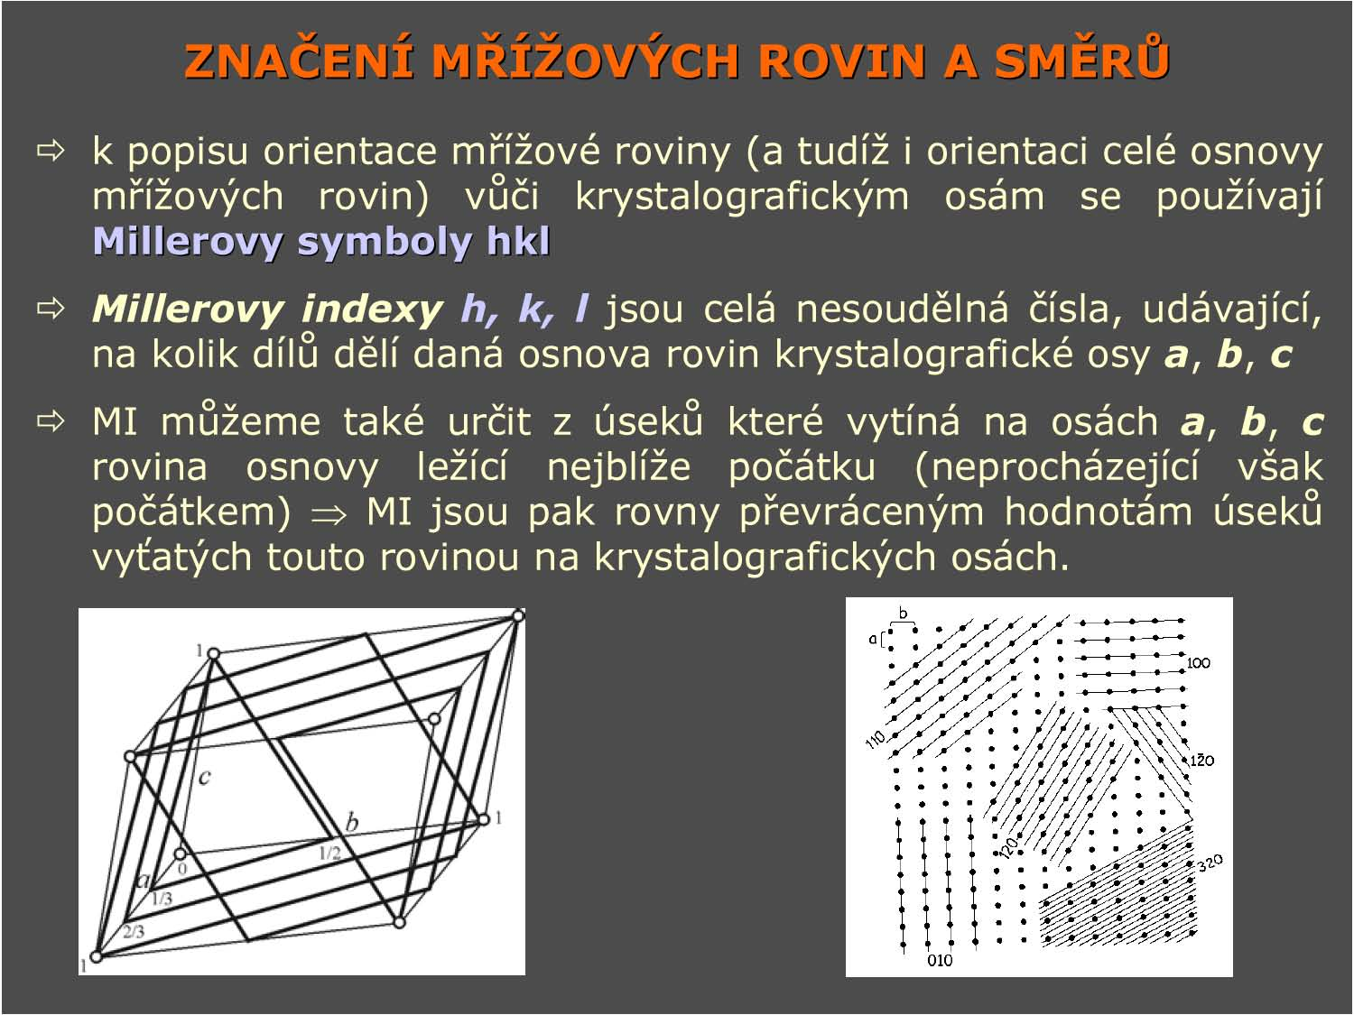
Millerovy indexy mřížových rovin

Slide 14
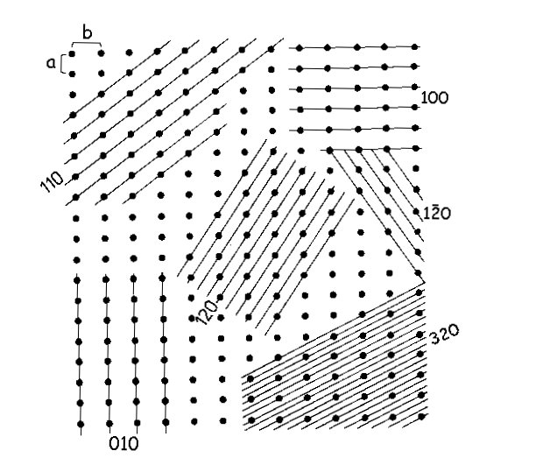
Millerovy indexy
z
y
(h k l)
1/x; 1/y; 1/z
1/1; 1/1; 1/∞
(1 1 0)
x

Slide 15
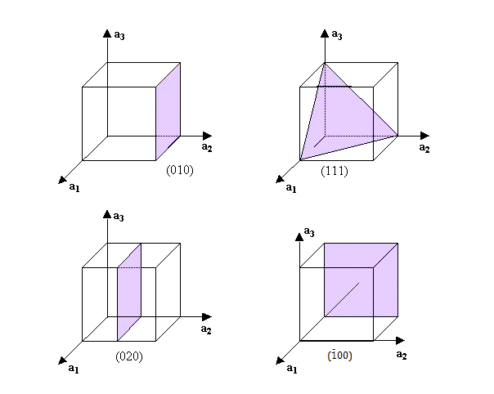
Millerovy indexy (roviny)
- příklady rovin v sc

Slide 16
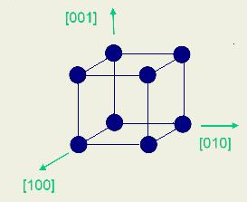
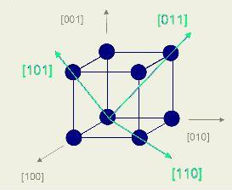
Millerovy indexy (značení směrů)

Slide 17
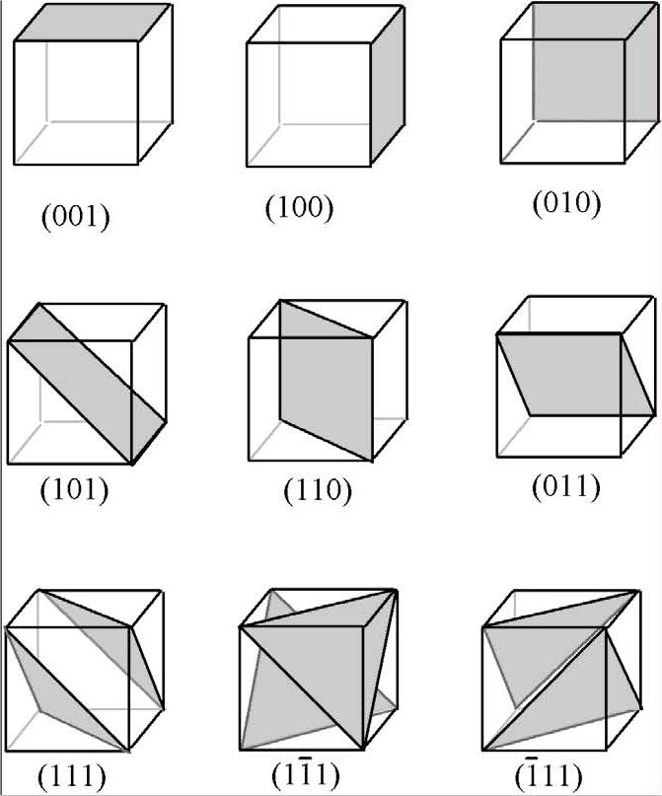
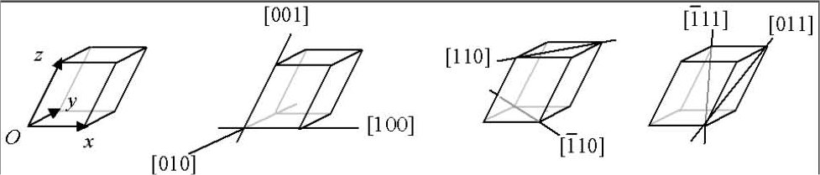
A ještě několik příkladů značení směrů a rovin...
roviny:
{100}
směry:
{110}
- konkrétní jeden směr: [hkl]
- všechny krystalograficky
ekvivalentní směry: ⟨hkl⟩
{111}

Slide 18
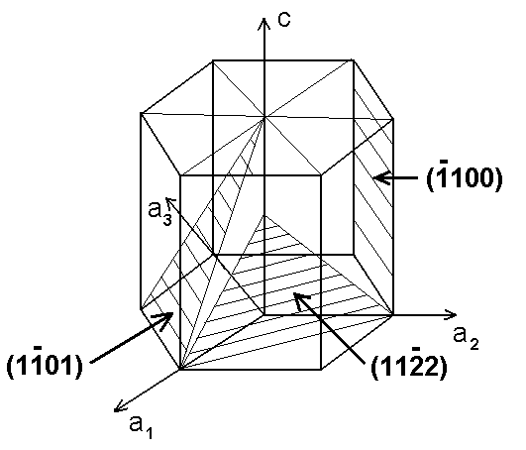
Roviny v h.c.p.

Slide 19
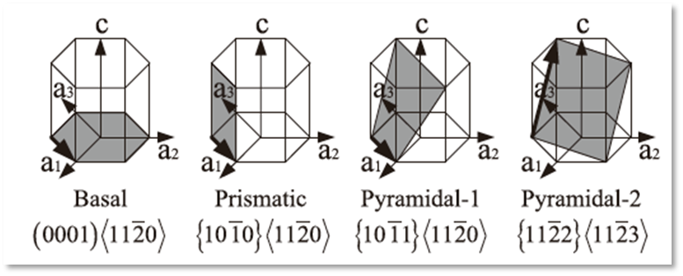
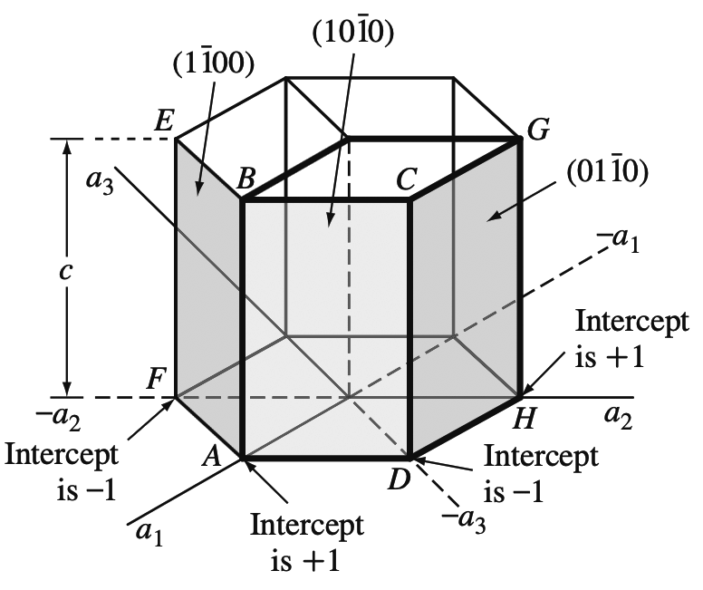
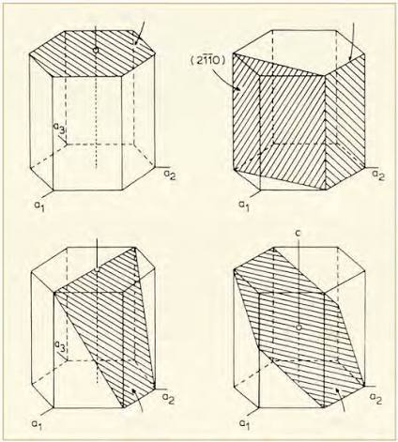
Roviny v h.c.p.
a₄
ADHF - (? ? ? ?)
CDGH - (? ? ? ?)
ABGH - (? ? ? ?)
ADGE - (? ? ? ?)
https://www.xray.cz/kurs/

Slide 20
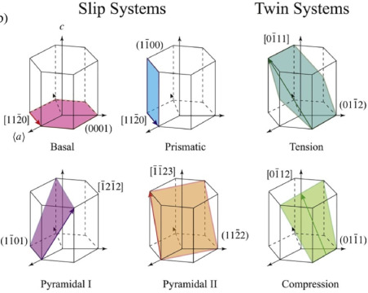
Roviny v h.c.p.
a₄
ADHF - (0 0 0 1) - basal
CDGH - (0 1 -1 0) - prismatic
ABGH - (1 1 -2 0) - prismatic
ADGE - (1 0 -1 1) - pyramidal
https://www.xray.cz/kurs/

Slide 21
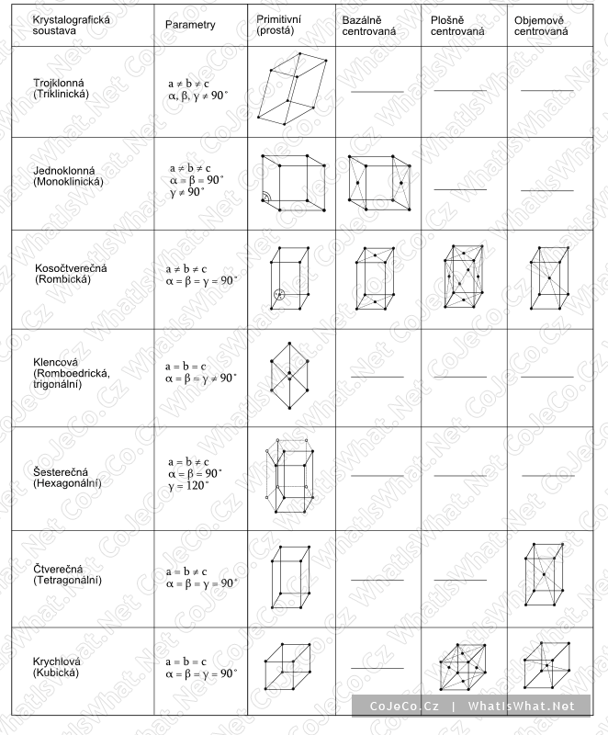
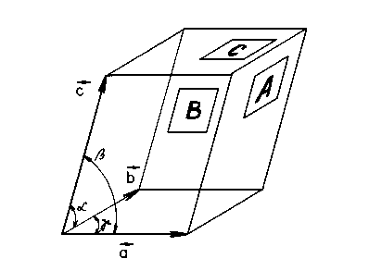
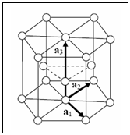
Bravaisovy buňky

Slide 22
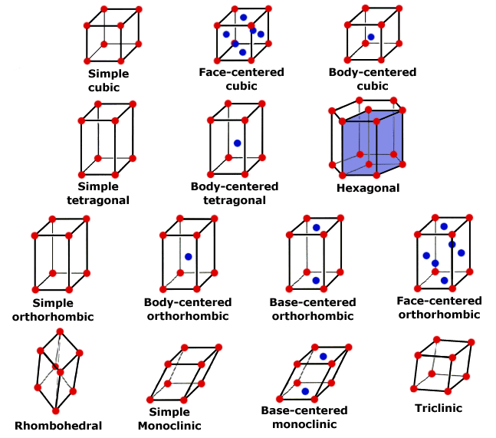
Bravaisovy buňky – anglické názvy

Slide 23
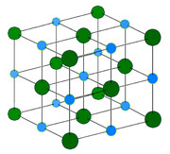
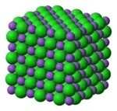
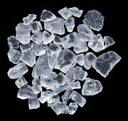
Struktura chloridu sodného
Cl⁻
mřížka fcc
Na⁺
báze
NaCl (a=0,56 nm), LiH (a=0,41 nm),
KCl, PbS, AgBr, MgO, MnO, KBr

Slide 24
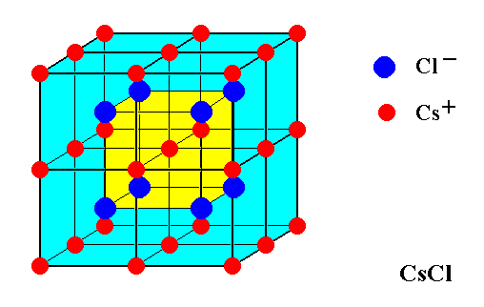
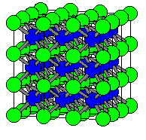
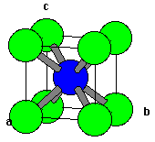
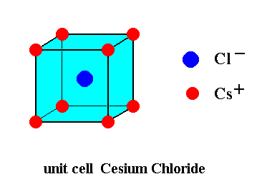
Struktura chloridu cesného
prostá kubická mřížka (sc)
CsCl (a=0,41 nm)
CuPd (a=0,29 nm)
CuZn (a= 0,29 nm)
LiHg (a=0,33 nm)
BeCu (a=0,27 nm)
báze

Slide 25
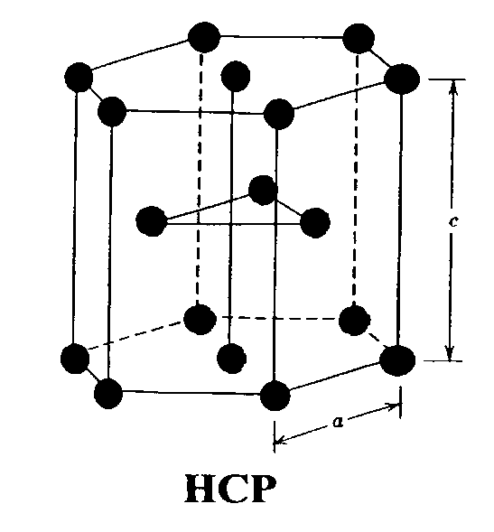
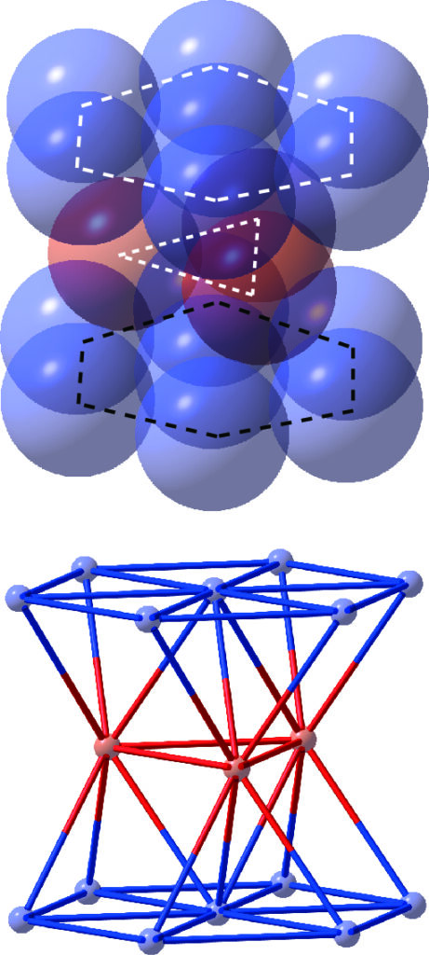
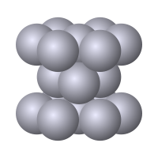
Hexagonální struktura s nejtěsnějším uspořádáním (hcp)*
A
B
A
c/a = 0,633
báze
prostá hexagonální
mřížka
Be (c/a=1,581) Zn (c/a=1,861)
Mg (c/a=1,623) Cd (c/a=1,592)
Ti (c/a=1,586) Zr (c/a=1,594)
*hexagonal close packed

Slide 26
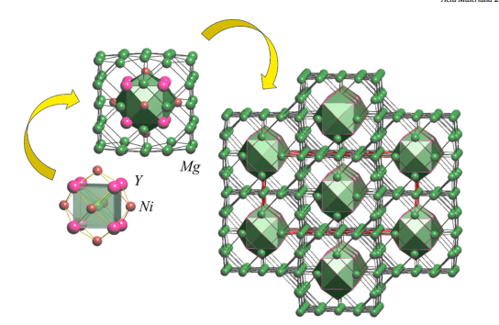
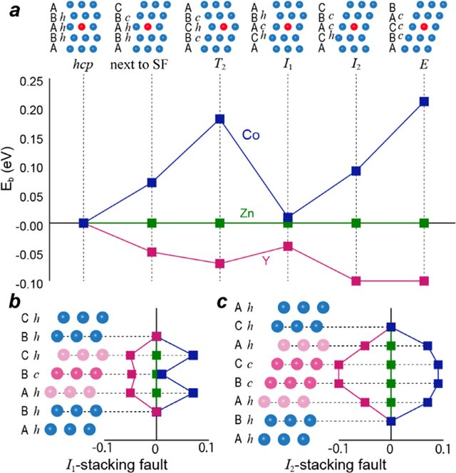
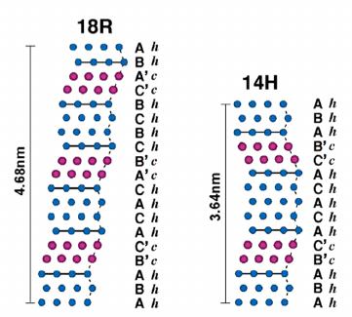
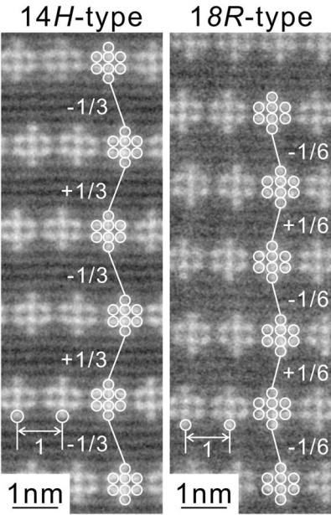
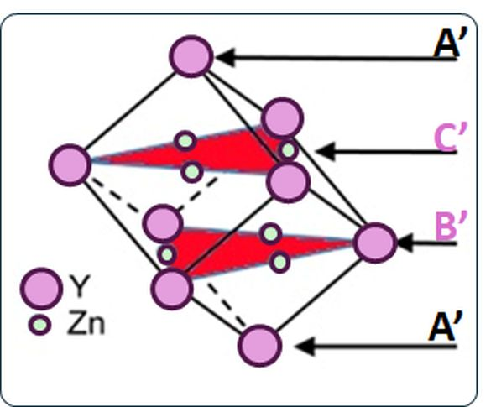
A
C
A’
C’
B’
A’
B
A
“soft” α-Mg
“hard” layer
“soft” α-Mg
Mg + Zn + Y → LPSO faze
“soft” α-Mg
A
C
A’
C’
B’
A’
B
A
“soft” α-Mg
RE (Zn)
TM (Y)
Rare earth
Transition metals
“hard” layer
“soft” α-Mg
E. Abe et al., Philos. Mag. Lett. 91 (2011)
K.Kishida et al., Acta Mater 99 (2015).

Slide 27

Hydrogen in actinides
Primitive cubic, containing 8 U and 32 H atoms
Tetrahedra containing H positions.
in (b) two U sites are distinguished by different hue of green
Ladislav Havela et al 2023 Rep. Prog. Phys. 86 056501

Slide 28



Struktura diamantu
fcc
- dvě struktury fcc vzájemně posunuté o jednu čtvrtinu tělesové úhlopříčky
báze

Slide 29



Čokoláda a její krystaly
kakaový tuk
- krystaly triglyceridu

Slide 30

Krystaly čokolády
Mám chutnat
a dobře vypadat?
skladujte mě
při t < 18 °C
typ | Jak krystal vzniká | t_{t} / °C
I | rychlé ochlazení taveniny | 17
II | ochlazení taveniny rychlostí ~ 2 °C/min | 21
III | tuhnutí při teplotě (5 °C až 10 °C) skladování typu II při teplotě 5 °C až 10 °C | 26
IV | krystalizace taveniny při teplotě 16 °C až 21 °C skladování typu III při teplotě 16 °C až 21 °C | 28
V | pomalé tuhnutí taveniny (za stálého míchání) s přidáním krystalků typu V (tzv. proces temperování) | 34
VI | skladování typu V (RT) po dobu několika měsíců | 36

Slide 31



Mřížková energie iontových krystalů
→ Max Born - 1910
Poznámka: Teprve roku 1909 provedl Rutherford svůj slavný pokus na jehož základě roku 1911 publikoval nový model atomu. Born tedy musel vycházet s Thomsonova pudinkového modelu...
Max Born (1882-1970)
Nobelova cena (1954)
- za zásadní výzkum v kvantové
mechanice, zejména za
statistickou interpretaci vlnové
funkce
elektrostatická (coulombovská) energie
odpudivá (repulsní) energie
kulová symetrie rozdělení elektrického náboje v iontech
krystal | n
LiF | 5,9
LiCl | 8,0
LiBr | 8,7
NaCl | 9,1
NaBr | 9,5
$$U_{rep}=\frac{B}{r^{n}}$$
$$U=−Nα\frac{e^{2}}{4πε_{0}r_{0}}\left(1−\frac{1}{n}\right)$$
n – určeno z měření stlačitelnosti krystalů
α - později vypočítali Madelung, Evjen, Ewald

Slide 32
Hustota elektronového rozdělení v základní rovině NaCl
Schoknecht G.: Z. Naturforschg. 12a (1957) 983.

Slide 33

Madelungova (elektrostatická) energie
→ hlavní příspěvek k vazební energii iontových krystalů
→ o tom, která struktura bude stabilní pro konkrétní sůl rozhoduje
velikost příspěvku Madelungovy a repulsivní energie ke kohézní
energii (je nutné uvážit příspěvky vyšších řádů)
→ důležité je znát velikost Madelungovy konstanty
prakticky použitelné metody výpočtu Madelungovy konstanty:
P. P. Ewald (1921), H. M. Evjen (1932)
E. Madelung, Physik Z. 19 (1918) 524.
P.P. Ewald, Ann. Physik 64 (1921) 253.
H.M. Evjen, Phys. Rev. 39 (1932) 675.
Erwin Madelung
(1881-1972)

Slide 34

Madelungova energie pro krystal NaCl
NaCl α = 1,747558…
CsCl α = 1,762670
ZnS (sfalerit) α = 1,6381
ZnS (wurtzit) α = 1,641
další struktury:
Madelungova
konstanta
tento iont je obklopen: 6 (opačně nabitými) ionty ve vzdálenosti R
12 (stejně nabitými) ionty ve vzdálenosti
8 (opačně nabitými) ionty ve vzdálenosti
atd.

Slide 35

Struktura chloridu sodného
Cl⁻
mřížka fcc
Na⁺
báze
NaCl (a=0,56 nm), LiH (a=0,41 nm),
KCl, PbS, AgBr, MgO, MnO, KBr

Slide 36
Struktura chloridu cesného
prostá kubická mřížka (sc)
CsCl (a=0,41 nm)
CuPd (a=0,29 nm)
CuZn (a= 0,29 nm)
LiHg (a=0,33 nm)
BeCu (a=0,27 nm)
báze

